Slide 1
Муниципальное общеобразовательное учреждение Хадактинская основная общеобразовательная школа – структурное подразделение основная школа с. Черемхово
Презентация
«Кипение. Удельная теплота парообразования и конденсации»
Работу выполнила учитель физики
Панкова Оксана Владимировна
2018 год

Slide 2
Содержание
Физический диктант «Змейка»
Зашифрованное слово
Тема урока
Фотографии
Видеоролик «Кипение»
Процесс кипения
Видеоролик «Кипение азота»
Парообразование и конденсация
Задание для учащихся
Вывод

Slide 3
Физический диктант «Змейка»
Парообразованием называют переход молекул из жидкости в пар.
Испарение происходит при температуре кипения.
Если нет притока энергии к жидкости извне, то температура при испарении понижается.
Вода, пролитая на пол, испаряется значительно медленнее, чем то же количество воды в стакане.
Чем выше температура жидкости, тем испарение происходит медленнее.
Конденсацией называется процесс перехода молекул из пара в жидкость.

Slide 4
Ответ ∩∪∩∪∪∩

Slide 5
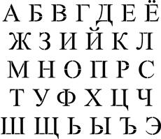
МКСЖПКЖ

Slide 6
Тема урока: Кипение. Удельная теплота парообразования и конденсации

Slide 7
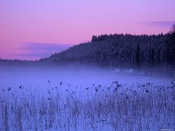

Slide 8
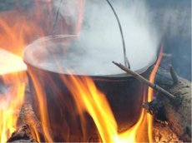

Slide 9
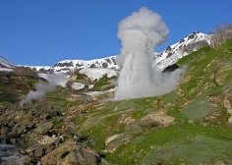

Slide 10
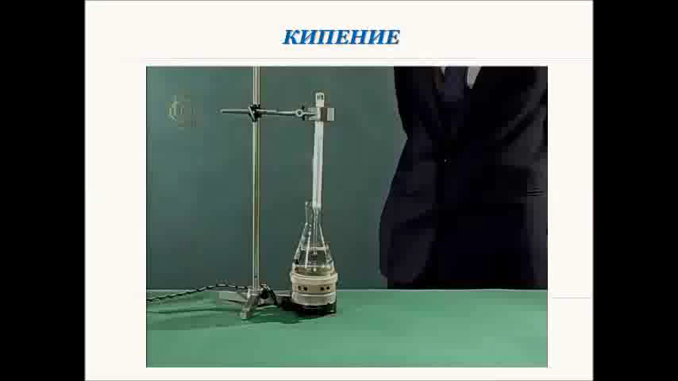

Slide 11
Кипение
Процесс кипения:
При поступлении теплоты увеличивается температура жидкости.
Увеличивается объём пузырьков воздуха.
На пузырёк действует сила Архимеда.
Пузырёк всплывает и лопается, попадая в непрогретую часть жидкости.
При равномерном нагревании жидкости, пузырёк доплывает и лопается на поверхности.

Slide 12

Кипение азота

Slide 13
Кипение происходит с поглощением теплоты Большая часть подводимой теплоты расходуется на разрыв связей между частицами вещества, остальная часть - на работу, совершаемую при расширении пара.
Q
ЖИДКОСТЬ
КИПЕНИЕ
ПАР

Slide 14
Конденсация происходит с выделением теплоты
Q
ПАР
ЖИДКОСТЬ
КОНДЕНСАЦИЯ

Slide 15
На графиках показаны процессы нагревания и кипения двух жидкостей одинаковой массы.
t,°C
100 D E
80 B C
60
40
20 A
t, мин

Slide 16
СПАСИБО ЗА УРОК!

Slide 17
Вывод
Данная презентация использовалась при проведении урока физики в 8 классе по теме «Кипение. Удельная теплота парообразования и конденсации». Она содержит фотографии, которые использовались для постановки целей урока, видеоролики, которые наглядно показали процесс кипения, определения и задание для устной работы.
Данная презентация позволила достичь поставленных целей урока, сформировать у учащихся представлений о процессе кипения, парообразовании и конденсации.

